Slide 2
Литературная викторина:
«По страницам книг Николая Носова...»

Slide 3
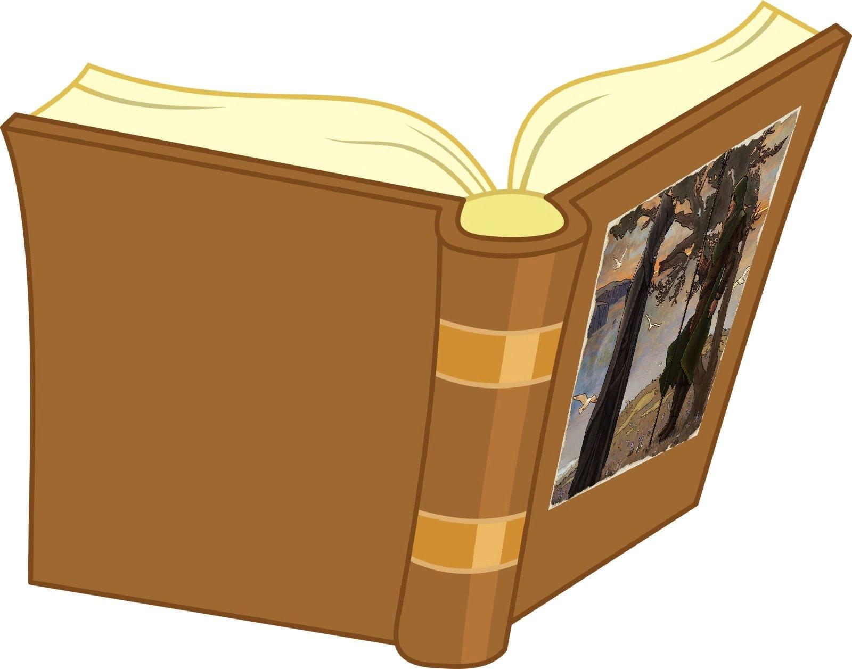

Slide 5
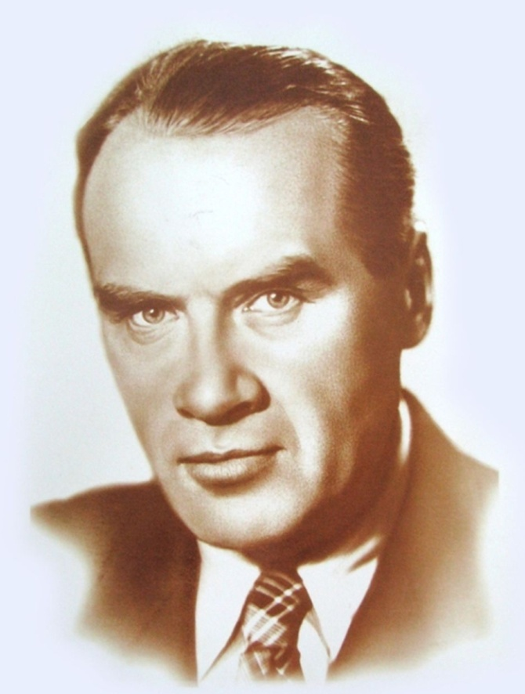
Носов
Николай Николаевич
(23.10.1908 - 26.07.1976)

Slide 6
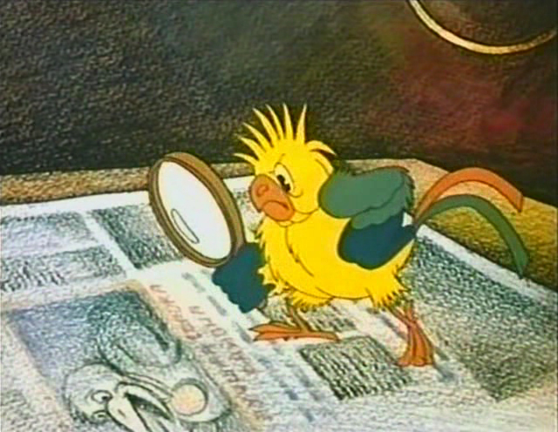
1 конкурс:
«Бюро находок»

Slide 7
2 конкурс:
«Собери картинку»

Slide 8
3 конкурс:
«Блиц - вопрос»

Slide 9
4 «Конкурс
актерского мастерства»

Slide 10
Давайте поиграем!

Slide 11
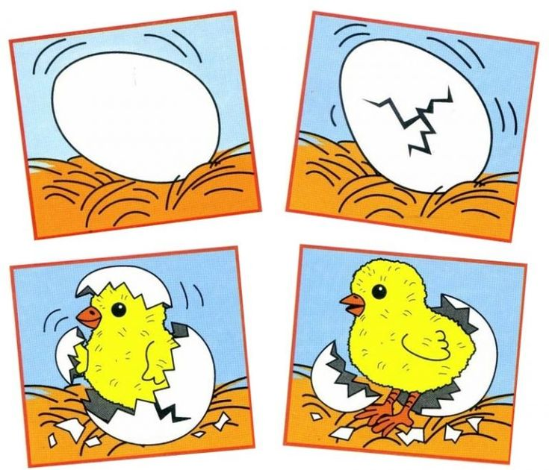
5 конкурс
«Разложи по порядку»

Slide 12
Парад книг Николая Носова!

Slide 13
Подведение итогов литературной викторины!

Slide 14
Спасибо за внимание!

